Slide 1
2021년 빅데이터 연계 경진대회
분석 도구
Python, Excel
데이터 출처
요소수 대란
: 통계적 해결 방안
[국토교통부] 차량 등록 현황
[고속도로공공데이터포털] 고속도로 통행량
[공공데이터포털] 요소수 중점 유통 주유소 재고현황
2017580002 권휘성 2017580024 임성준
[국가물류통합정보센터] 전국 물류 창고업 현황

Slide 2
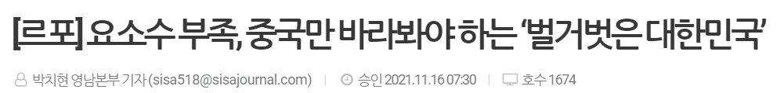
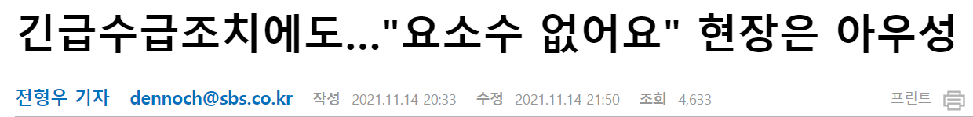
2021년 빅데이터 연계 경진대회
01. 분석 계기 및 데이터 소개
분석 계기
데이터 소개
차량 등록 현황
산업용 요소수가 필요한 차량 파악 목적
고속도로 통행량
도시별 물류 유동량 현황 파악 목적
요소수 중점 유통 주유소 재고 현황
현재 요소수의 재고량 파악 목적
전국 물류 창고업 현황
전국 물류 창고 분포 파악 목적
전국적으로 요소수 ‘대란＇인 상황
요소수의 적절한 배분이 필요한 상황
박치현,” [르포] 요소수 부족, 중국만 바라봐야 하는 ‘벌거벗은 대한민국’”,<시사저널>,2021.11.16. http://www.sisajournal.com/news/articleView.html?idxno=227553
전형우,” 긴급수급조치에도…"요소수 없어요" 현장은 아우성”,<SBS>,2021.11.14.https://news.sbs.co.kr/news/endPage.do?news_id=N1006533752&plink=ORI&cooper=NAVER&plink=COPYPASTE&cooper=SBSNEWSEND

Slide 3
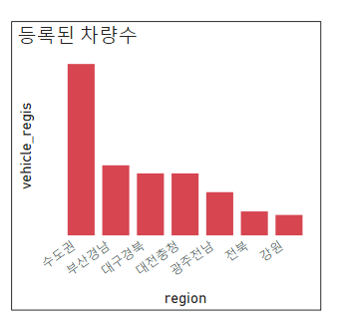
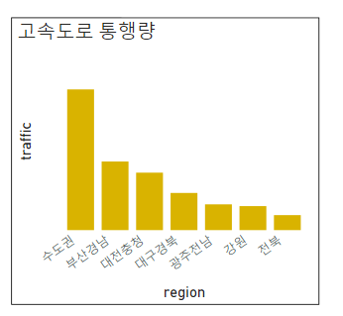
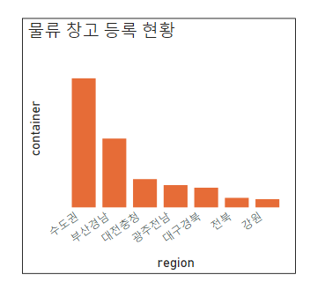
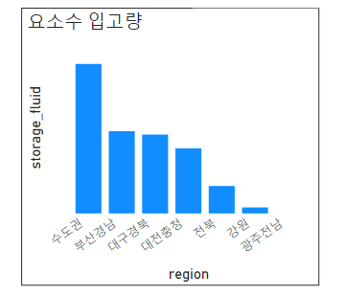
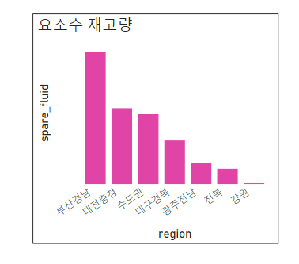
2021년 빅데이터 연계 경진대회
02. 데이터 시각화

Slide 4
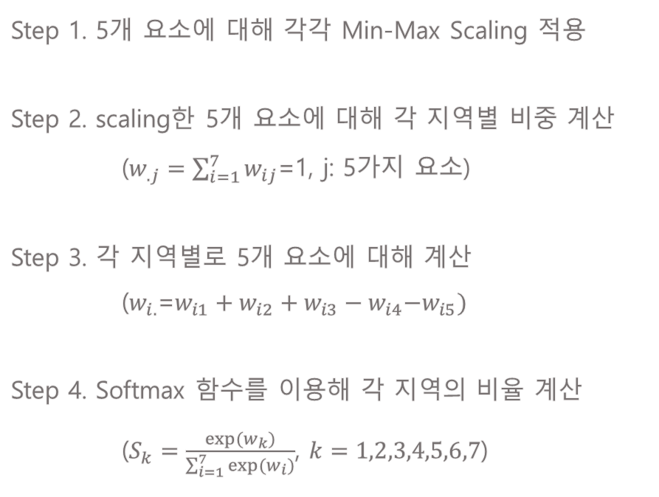
2021년 빅데이터 연계 경진대회
03. 분석 방법
데이터 불러오기
하나의 Score 도출
차량 등록 현황
화물차 이상만 취급
고속도로 통행량(도시별 물류 이동 현황)
3종 이상 트럭만 취급
요소수 중점 유통 주유소 재고 현황
전국 물류 창고업 현황
Step 1. 5개 요소에 대해 각각 Min-Max Scaling 적용
Step 2. scaling한 5개 요소에 대해 각 지역별 비중 계산
($w_{.j}=\sum_{i=1}^{7}{w_{ij}}$=1, j: 5가지 요소)
Step 3. 각 지역별로 5개 요소에 대해 계산
($w_{i.}$=$w_{i1}+w_{i2}+w_{i3}−w_{i4}{−w}_{i5})$
Step 4. Softmax 함수를 이용해 각 지역의 비율 계산
($S_{k}=\frac{exp⁡(w_{k})}{\sum_{i=1}^{7}{exp⁡(w_{i})}}$, $k=1,2,3,4,5,6,7$)
7개 지역(수도권, 강원, 대전충청, 전북, 대구경북, 광주전남, 부산경남)을 기준으로 하나의 데이터셋으로 병합

Slide 5
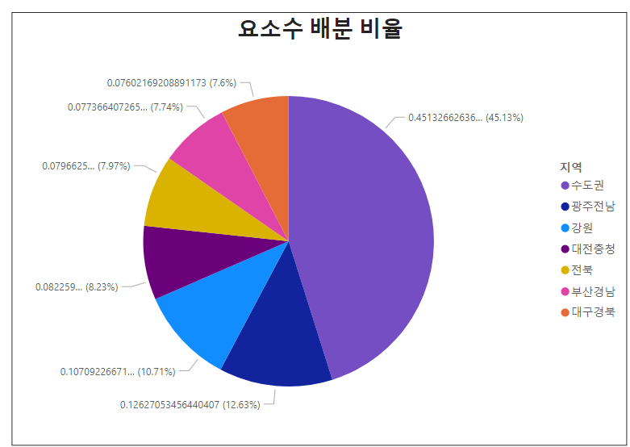
2021년 빅데이터 연계 경진대회
04. 분석 결과
결과 차트
결과 분석
등록차량, 교통량, 물류창고 현황, 요소수 재고량, 요소수 입고량을 바탕으로 요소수 배분 비율을 결정한 결과
수도권 45.13%
광주전남 12.63%
강원 10.71%
대전충청 8.23%
전북 7.97%
부산경남 7.74%
대구경북 7.6%
로 배분하면 된다는 결론이 도출되었다.

Slide 6
2021년 빅데이터 연계 경진대회
05. 한계점 및 제안
분석의 한계점
추가연구 제안
요소수 분배와 관련된 변수가 다양하지 않은 점
하나의 지역이 너무 많은 구역을 포함하여 두루뭉실한 점
파생변수 생성시 모두 같은 가중치를 고려한 점
단순한 bar plot과 pie plot
요소수 분배와 관련된 더 많은 데이터와 변수 탐색
더 세부적인 지역들의 데이터를 수집해 분석
도메인 지식을 더 습득하여 변수 간의 관계나 영향을 더욱 파악
지리적 위치도 보여줄 수 있는 시각화 구현(지도 위에 시각화 등.)

Slide 7




01. SLIDE MAIN TITLE
내용을 입력해주세요
내용을 입력해주세요
여기에 내용을 입력해주세요
여기에 내용을 입력해주세요
여기에 내용을 입력해주세요
여기에 내용을 입력해주세요
여기에 내용을 입력해주세요
여기에 내용을 입력해주세요
내용을 입력해주세요
내용을 입력해주세요
여기에 내용을 입력해주세요
여기에 내용을 입력해주세요
여기에 내용을 입력해주세요
여기에 내용을 입력해주세요
여기에 내용을 입력해주세요
여기에 내용을 입력해주세요

Slide 8
01. SLIDE MAIN TITLE
25
20
15
contents
10
contents
5
단위 :
출처 :
0
여기에는 내용을 입력해주세요 여기에는 내용을 입력해주세요 여기에는 내용을 입력해주세요 여기에는 내용을 입력해주세요
여기에는 내용을 입력해주세요 여기에는 내용을 입력해주세요 여기에는 내용을 입력해주세요 내용을 입력해주세요

Slide 9
THANK YOU!
MADE BY HENDO

